Slide 1

网上体育用品销售商城的设计实现

Slide 2

概述
    二十一世纪的今天，互联网已成为人类必不可少的生活必需品，与此同时，计算机技术也越发成熟。计算机技术广泛应用于互联网，例如电子商务则是其中发展最快的一项。电子商务实现了买卖双方在虚拟的环境中交易的方式，而实用最大的则是网站。
    网上体育用品商店便于用户能不受时间限制、不受地区限制的搜索以及购买自己想要的体育用品商品。本系统的前台主要功能包含：体育用品类别模块、体育用品查询模块、特价体育用品模块、购物车模块、订单模块、用户信息模块、系统公告模块等。后台主要功能包括：修改密码模块、用户管理模块、商品类别模块、商品管理模块、订单管理模块等。
    网上体育用品商城通用JSP建立前台，并且连接MySQL数据库建立后台。利用MyEclipse跟Tomcat建立一个MVC框架的网上体育用品商城系统。

Slide 3
开发环境
操作平台：Windows XP或win7
Web服务器：Tomcat7.0
Java开发包：JDK1.7
数据库：MySQL
开发技术：SSH三大框架(Struts2+Hibernate+Spring)
开发软件：MyEclipse 10

Slide 4
系统功能简介
会员模块：用户可以网上查看所有体育用品信息，查看公告信息，以及在网站论坛上留言，所有用户在注册了账号后，可以在网上将所需的体育用品商品放入购物车，然后下订单。
管理员模块：
（1）修改管理员密码：管理员能够在这里修改下次登录的密码。
（2）用户信息管理：管理员能够查看会员资料，并有权限将其删除。
（3）查看商品信息：管理员能够查看全部商品类别信息及其属性。还有类别的添加和删除
（4）商品信息管理：管理员能够查看体育用品信息，比如查看所有体育用品的属性，以及可以帮商品设置特价商品，还能对商品进行删除和添加操作。
（5）订单信息管理：管理员能够查看订单的信息，并可以对其进行受理和删除操作。
（6）网站论坛：管理员能查看所有用户在网站的留言，并且进行管理。
（7）公告管理：管理员查看网站所发布的所有公告，并且进行添加公告。

Slide 5

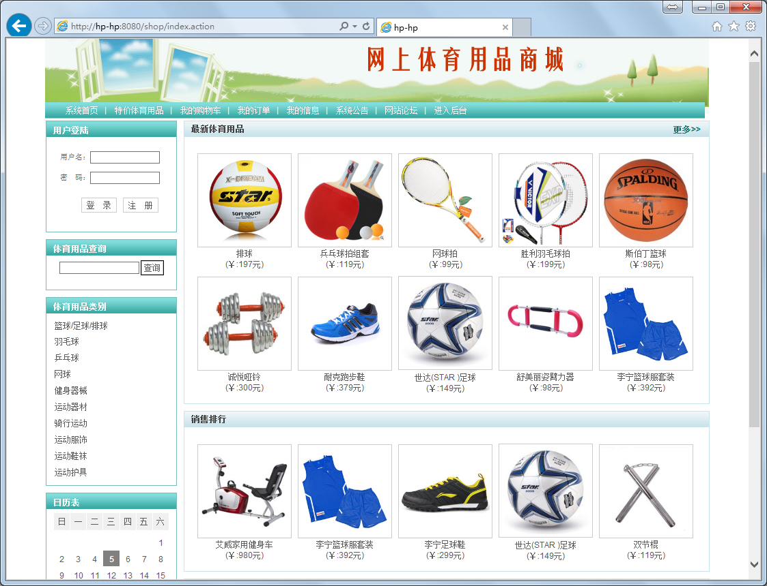
主界面效果图

Slide 6
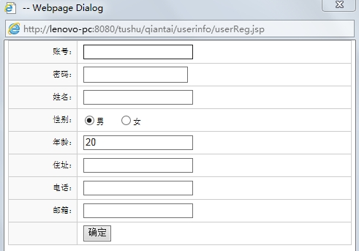
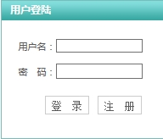
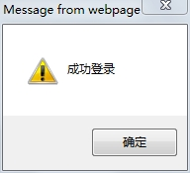
用户注册登录

Slide 7
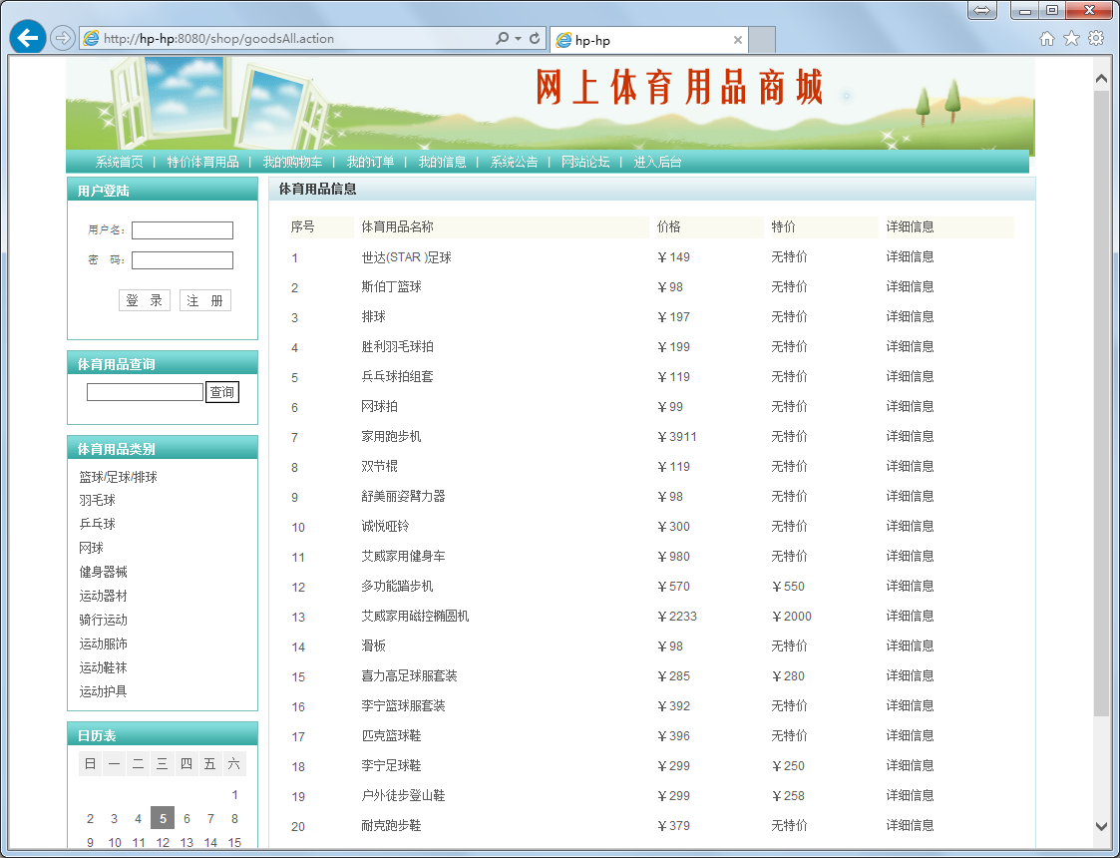
体育用品信息查询界面

Slide 8
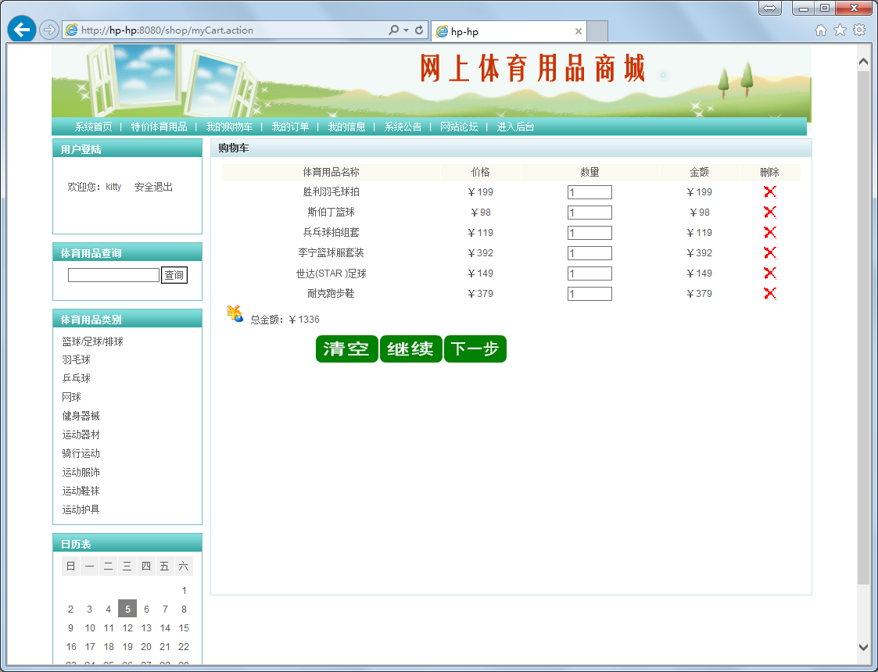
购物车

Slide 9
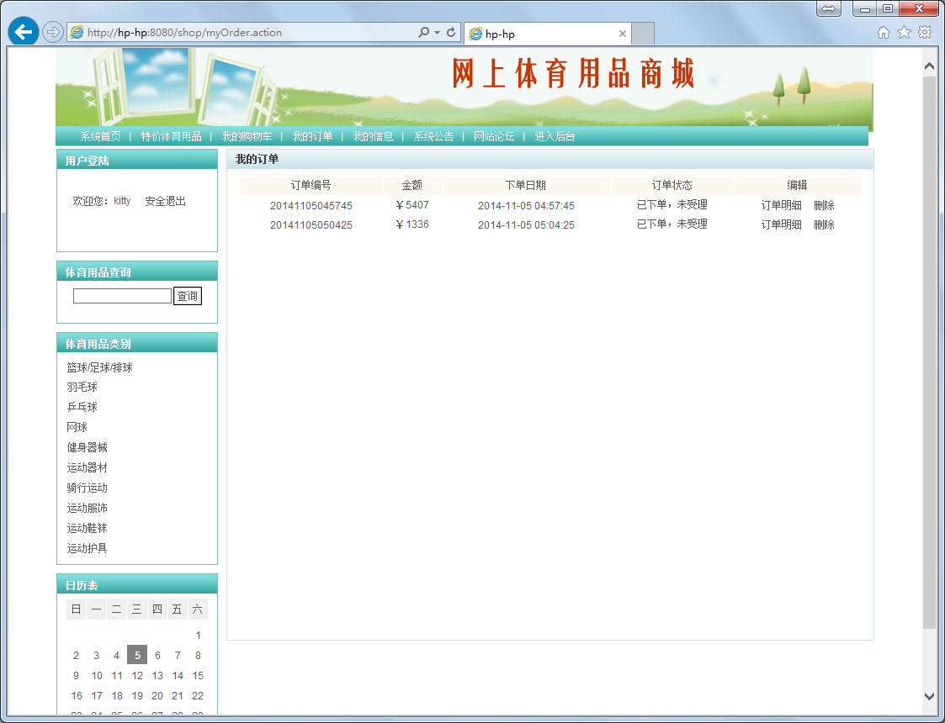
订单界面

Slide 10
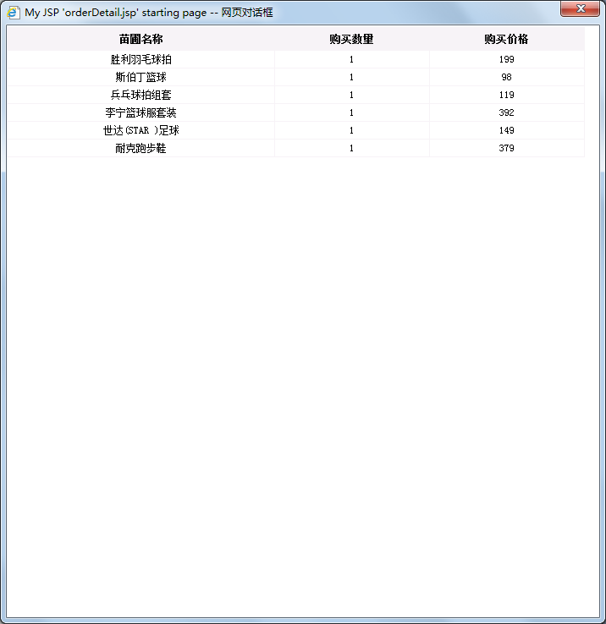
订单明细界面

Slide 11
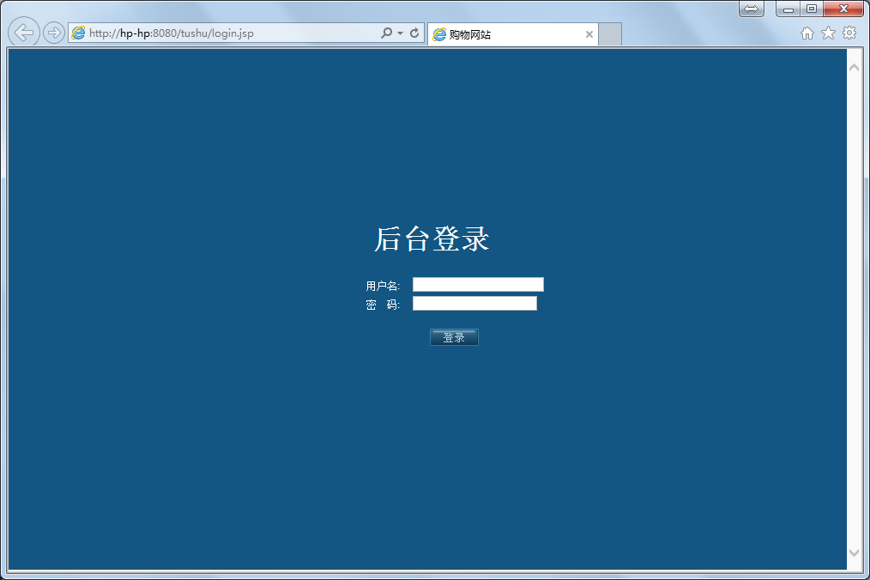
管理员登录界面

Slide 12
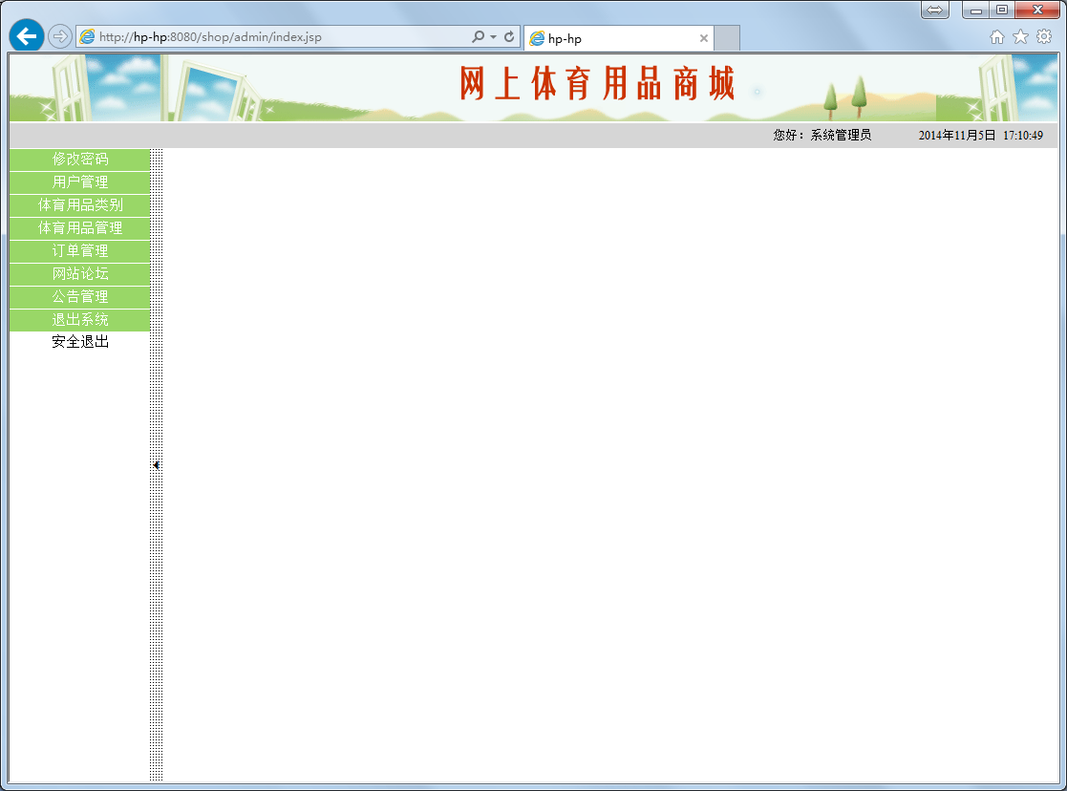
后台管理员管理界面

Slide 13
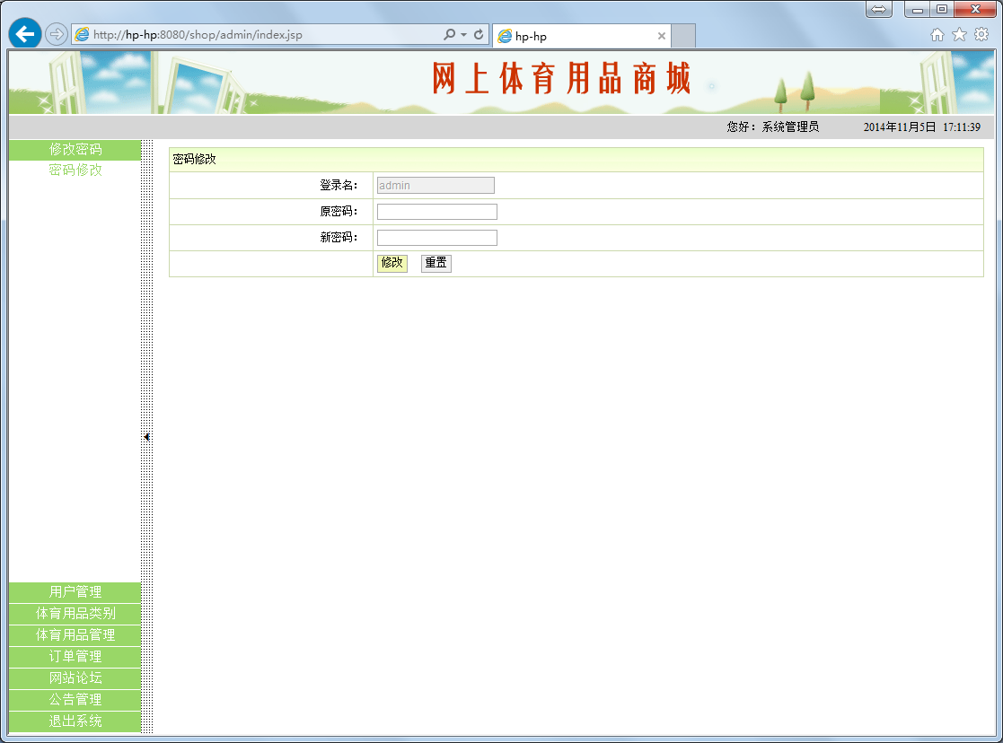
管理员修改密码

Slide 14
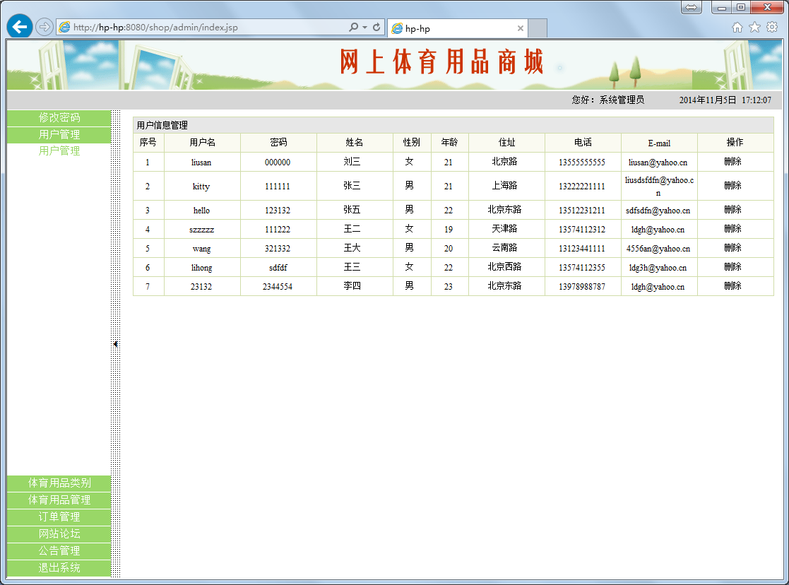
后台用户管理界面

Slide 15
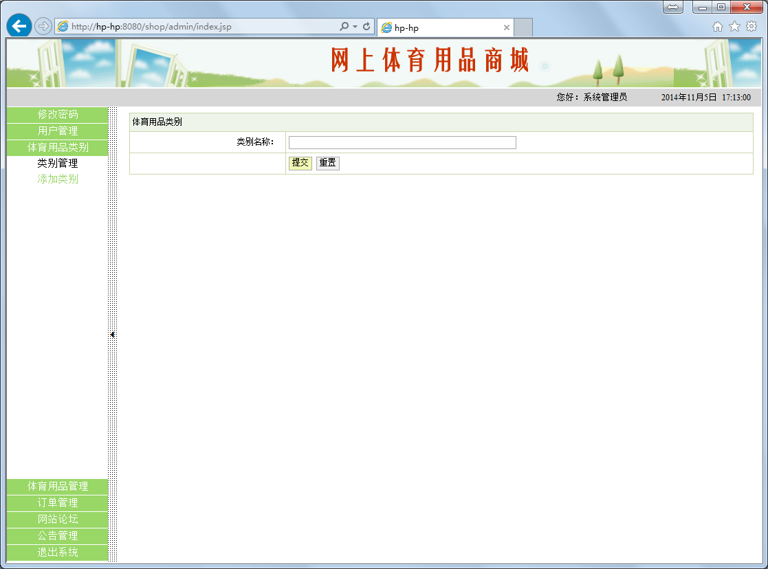
新增体育用品类别

Slide 16
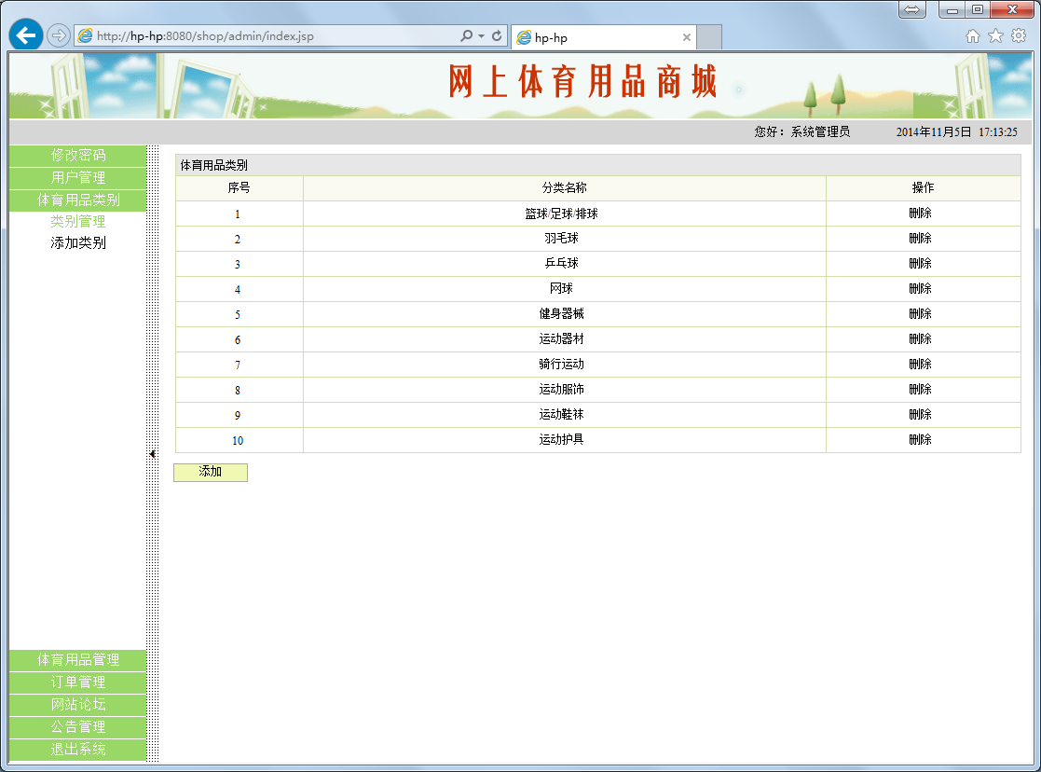
体育用品类别管理

Slide 17
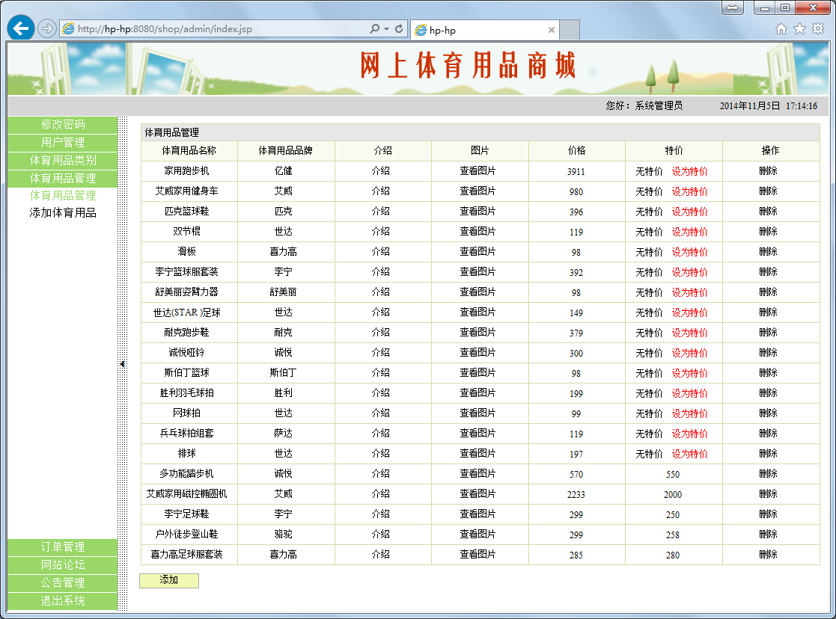
体育用品信息管理

Slide 18
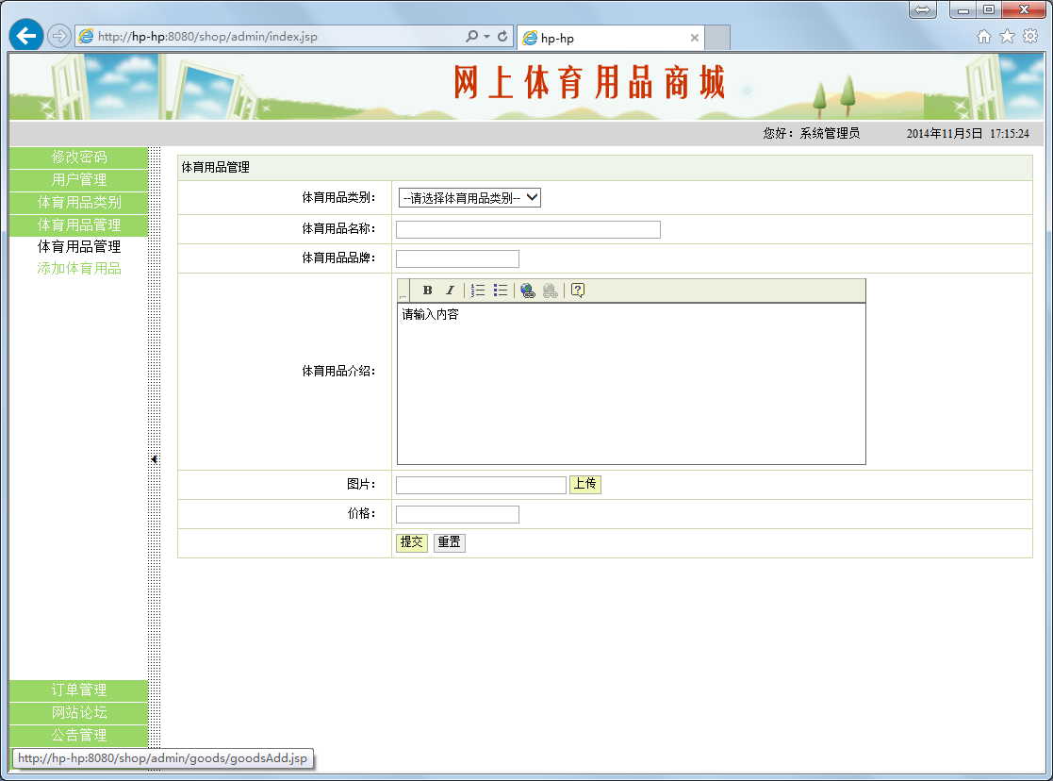
添加体育用品

Slide 19
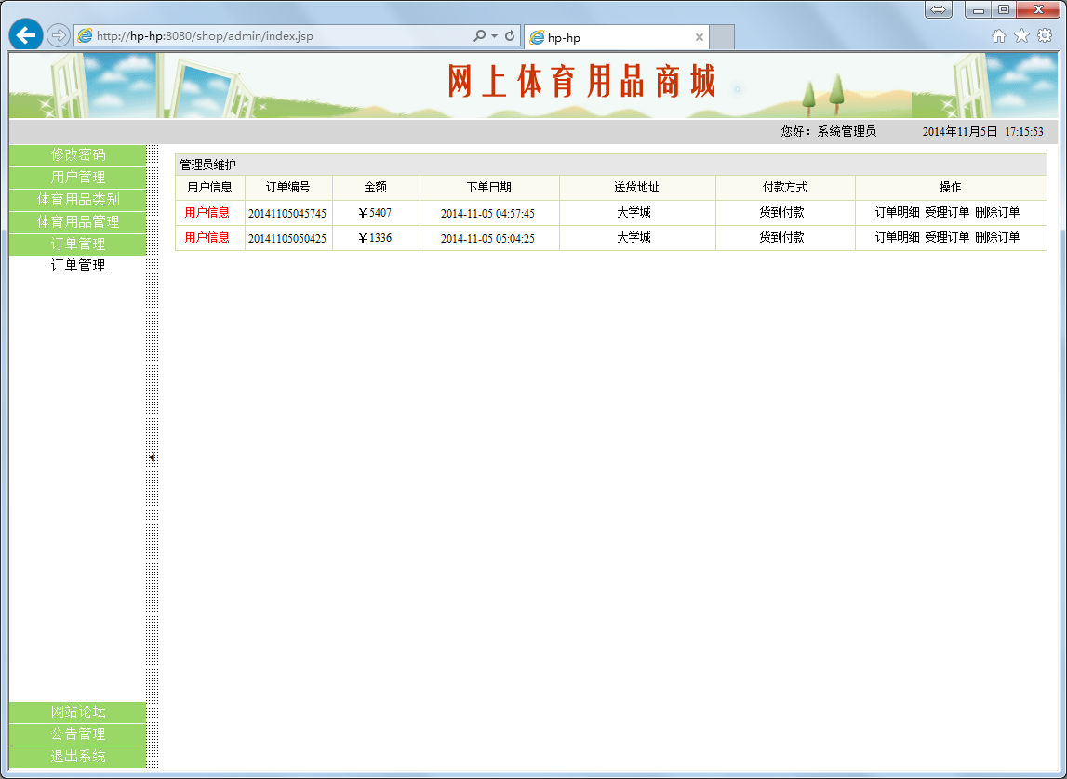
订单管理界面

Slide 20
总结
此次毕业设计我选择了网上体育用品销售商城这个题目，在自己的努力以及同学和指导老师的帮助下终于完成。以前总觉得我们这个专业学的课程很杂，但通过这次的毕业设计，我发现好多学到的东西都用到了，譬如软件工程、软件测试、JAVA、J2EE、数据库等课程。
在这段时间里，我到图书馆查找了很多关于J2EE的书籍。使我更加了解JSP界面，以及MVC框架。Spring框架是对事物操作的一种机制，是数据库事物管理机制。Hibernate框架是用来数据库映射。Struts框架控制跳转。通过了解了这些，让我做毕业设计时更加得心应手。但在这过程中，还是遇到了很多问题。例如属性里定义的是type=“text”，但我要实现的是输入密码时隐藏，应该改为type=“password”才能实现。
在毕业设计中，我运用了MVC设计思想和我平时熟悉的技术。将它们运用到一起后，提高了整个系统的性能。所有用到的技术在论文中都有所介绍。网上书店这个系统还存在很多的缺陷和不足，在系统详细设计中，我也有所标注。希望在以后的日子里，我能继续研究，尽可能的完善整个系统。
经过这次毕业设计，我的研究以及学习能力都得到了锻炼，也将课上学到的理论知识应用到了实际操作上，使得自己有很大的成就感。我相信这次毕业设计也为我以后的工作起到一个很大的作用。

Slide 21
致谢
谢谢各位老师

